Slide 1





Ciencia de Datos
Módulo 3
Repaso Módulo 1 y 2

Slide 2





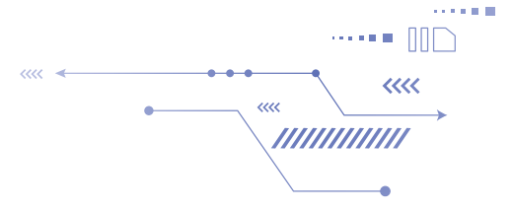
Inteligencia Artificial
Inteligencia Artificial es un campo de estudio que combina matemática, estadística e informática para intentar desarrollar tecnología que pueda mostrar inteligencia humana.
“Crear programas de ordenador o máquinas capaces de conductas que consideraríamos inteligentes si las efectuaran seres humanos”
(Kaplan, Jerry: Inteligencia artificial. Lo que todo el mundo debe saber, 2017)
Fuente: https://www.pandasecurity.com/es/mediacenter/mobile-news/inteligencia-artificial/

Slide 3

Inteligencia artificial
Dentro del campo de Inteligencia Artificial existen diversos subcampos:
Robótica
Voz (comunicación con computadoras través del lenguaje humano)
N.L.P. (Procesamiento de lenguaje natural - comprensión de lenguaje humano)
Visión (reconocimiento de imágenes, formas, caras, colores, etc.)
Fuente: https://www.youtube.com/watch?v=KytW151dpqU&list=PL-Ogd76BhmcC_E2RjgIIJZd1DQdYHcVf0

Slide 4
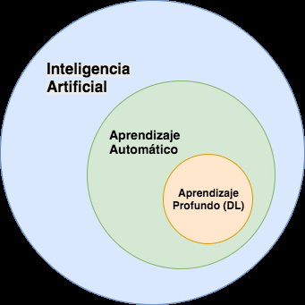
Aprendizaje Automático (Machine learning)
- Planificación: técnicas para realizar determinadas acciones a través de código dándole instrucciones precisas a las máquinas.
-Machine Learning: conjunto de herramientas y técnicas que aprenden de las experiencias y extraen patrones de los datos.
Fuente: https://www.researchgate.net/
Notes:
https://www.youtube.com/watch?v=KytW151dpqU&list=PL-Ogd76BhmcC_E2RjgIIJZd1DQdYHcVf0&index=1
IA - 1.07 – 2.03

Slide 5
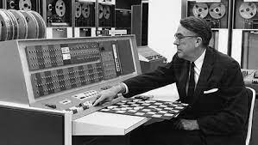
Aprendizaje Automático
“Campo de estudio que brinda a las computadoras la capacidad de aprender sin ser programadas explícitamente” Arthur samuel, 1959
Fuente: https://www.xatakaciencia.com/computacio/
Notes:
Se insertan una gran cantidad de datos que son analizados por un algoritmo
que se devuelve un resultado, sin que el programador indique cómo debe hacerlo. En general
se entrena al algoritmo con un conjunto de datos para que arme modelos que generan
predicciones y luego se utiliza con nueva información para conocer esas predicciones. En los
últimos años este tipo de herramientas han sido desarrolladas en gran magnitud debido a la
cantidad de datos y capacidad de procesamiento con las que se cuentan en la actualidad

Slide 6
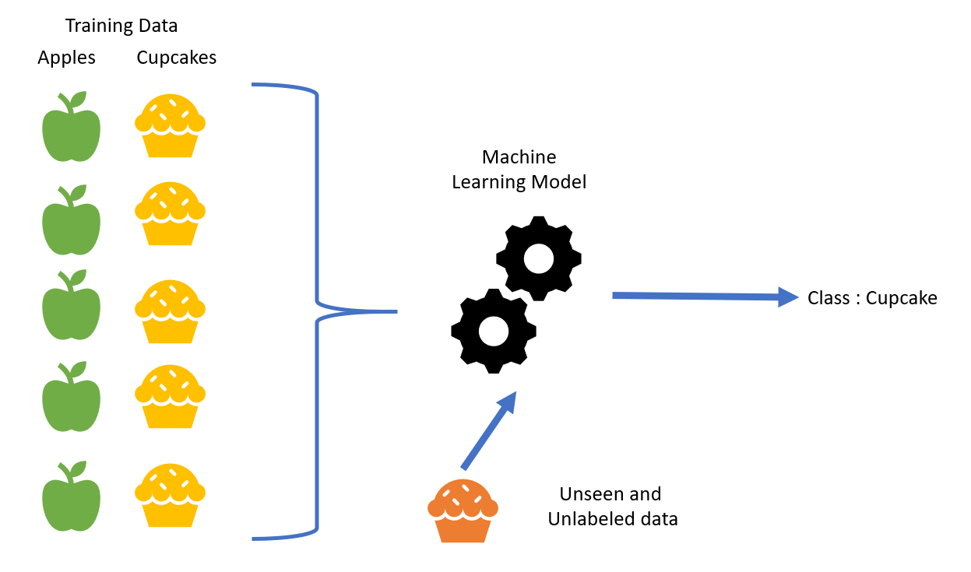
Aprendizaje Automático - Tipos
Supervisado: Se dice que un modelo de ML es supervisado cuando, los datos con los que se entrena el modelo tienen los valores que queremos predecir, a estos se le dice que están etiquetados.
Por ejemplo, si queremos predecir cuántos
goles marcará nuestro equipo en base a
datos de partidos anteriores, estos datos
deben tener cuántos goles marcó nuestro
equipo en cada uno de ellos.
Datos de entrenamiento
Manzanas Muffins
Modelo de
Machine Learning
Predicción:
Muffin
Nuevo dato desconocido por el modelo

Slide 7

Aprendizaje supervisado
Perro
Perro
Perro
Perro
Modelo
Entrenamiento
PredicciónPerro
Gato
Gato
Gato
Gato
Dato nuevo sin etiqueta
Datos con etiquetas

Slide 8
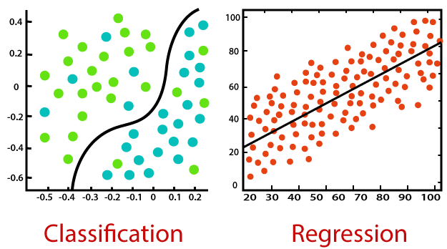
Aprendizaje Automático - Tipos
Los principales usos de los modelos supervisados son:
Clasificación: Cuando la variable a predecir es una clase,
por ejemplo: Enfermo o no enfermo,
la raza de la foto de un animal, etc.
Regresión: Cuando la variable a predecir
es un valor, por ejemplo: Precio de un
objeto, nota de un estudiante,
probabilidad de lluvia, etc.
Clasificación Regresión
Fuente: https://www.javatpoint.com/regression-vs-classification-in-machine-learning

Slide 9
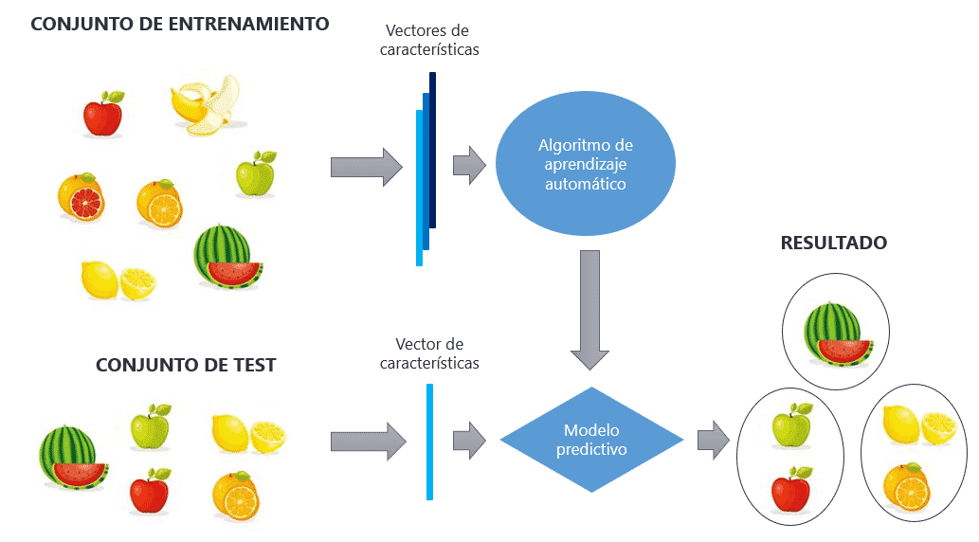
Aprendizaje Automático - Tipos
No supervisado: Estos modelos se entrenan sin información sobre el atributo que se quiere predecir, por lo que la evaluación de su desempeño es más compleja. Sueles usarse para realizar agrupaciones o clusters y como métodos de reducción de dimensionalidad.
Por ejemplo, cuando una compañía quiere
hacer grupos de clientes según sus gastos
mensuales, cantidades de compras,
visitas a la tienda, etc.
Fuente: https://www.diegocalvo.es/aprendizaje-no-supervisado/

Slide 10
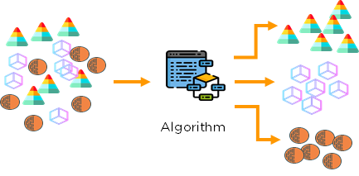
Aprendizaje No supervisado
Modelo
Datos sin etiquetas
Output
Fuente:https://es.clariba.com/machine-learning-for-business

Slide 11
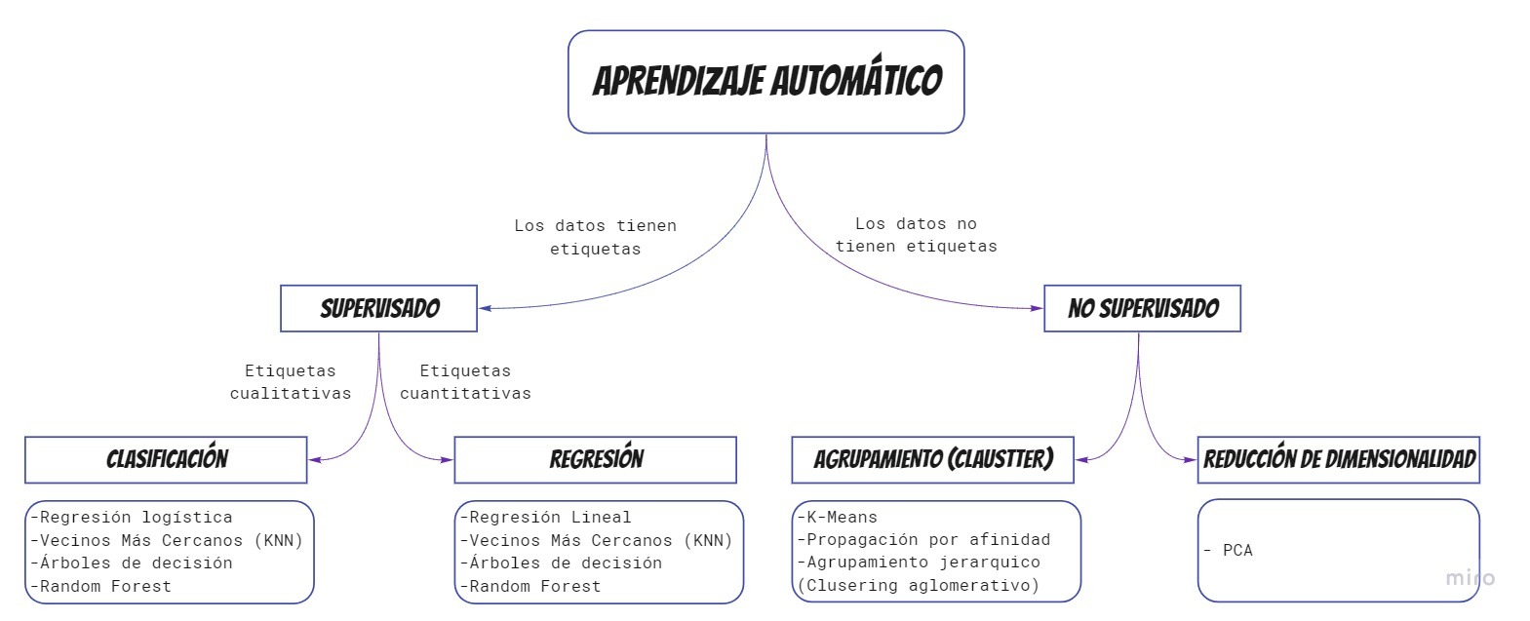

Slide 12
Aprendizaje Automático - Pasos
En todo modelo de Machine Learning hay algunos pasos comunes que nos sirven de guia:
Definición del problema: Siempre que se va a realizar un proyecto de ML es para resolver un problema específico, por ende, primero debemos de realizarnos una pregunta la cual buscaremos resolver.
Buscar los datos: Por lo general debemos definir qué datos necesitamos y de dónde los podemos encontrar. Hoy en día hay muchos datos libres, sean generados por organismos gubernamentales u ONG, o en algunos casos incluso empresas privadas.
Análisis exploratorio de datos: Durante esta etapa se limpian los datos y se realiza una exploración de los mismos, buscando características y relaciones que nos ayuden a seleccionar qué variables usar o que modelo usar.
Preguntar
Producci-ón
Buscar datos
Prueba
Separar datos
Entrena- miento
AED

Slide 13
Aprendizaje Automático - Pasos
Dividir los datos de entrenamiento y prueba. Esta división es de vital importancia para poder definir si el modelo tiene un buen rendimiento o no.
Entrenamiento del modelo: En esta etapa se entrenan diferentes de modelos y se prueban tomando en cuenta alguna métrica previamente definida, seleccionando el modelo que mejor desempeño tenga.
Puesta en producción: Finalmente se realiza la puesta en producción, este paso depende de qué clase de proyecto sea, puede que en algunos casos, colocar en producción solo signifique generar las predicciones para alguna colección de datos, o puede ser implementarlo en un sistema que reciba datos periódicamente.
Preguntar
Producci-ón
Buscar datos
Prueba
AED
Entrena- miento
Separar datos

Slide 14

Proyecto
En este curso vamos a ponernos en Grupos y realizar un Proyecto de Ciencia de Datos con un tema que elijar ustedes.
Tenemos que realizar todos los Pasos de un Proyecto de Ciencia de Datos, el primero es elegir un Tema y hacernos una Pregunta y Buscar los datos.
Algunos lugares de donde se puede extraer los datos:
https://docs.google.com/document/d/1_d7Ubr_CmqWsr5YhRcmwPfBhfi00f2mNz0TI6VX48fM/edit?usp=sharing

Slide 15
Extra - Calidad de los Datos
Los datos son de calidad cuando representan correctamente la construcción del mundo real a la que se refieren.
Los principales aspectos a considerar son:
Validez
Precisión
Integridad
Consistencia
Uniformidad

Slide 16
Extra - Datos para entrenamiento del modelo
Antes de entrenar un modelo hay que definir qué variables se utilizaran, para esto es posible tener en cuenta las hipótesis, las correlaciones entre las variables, el conocimiento sobre los datos. También es posible probar distintas combinaciones e ir viendo los resultados de los modelos.
En el entrenamiento de un modelo:
No puede haber valores nulos
No puede haber variables categóricas

Slide 17
Extra - Integridad - Valores faltantes
Algunas estrategias para resolver este problema son:
Descartar
Si los valores perdidos en una columna rara vez ocurren y ocurren al azar, entonces la solución más fácil y directa es eliminar las observaciones (filas) que tienen valores perdidos.
Si faltan la mayoría de los valores de la columna y se producen al azar, una decisión típica es descartar toda la columna.
Imputar
Significa calcular el valor faltante en base a otras observaciones. Algunos métodos para resolverlo:
Por valores estadísticos - media, mediana, etc
Regresión linear - en relación a otras variables
Copiando valores de otras observaciones similares - solo cuando existen mucha cantidad de datos
Marcar
Significa indicar que el dato está faltando. Algunos argumentan que completar los valores faltantes conduce a una pérdida de información, independientemente del método de imputación que usemos. Esto se debe a que decir que faltan datos es informativo en sí mismo y el algoritmo debería saberlo.

Slide 18
Extra - Variables
No puede tomar un valor entre dos consecutivos (ej: edad, cantidad de personas)
Discreta
Numéricas (Cuantitativas)
Continua
Puede tomar cualquier valor dentro de un intervalo (ej: peso, precio)
Variables
Tienen un orden. Para modelos:
Codificación con números en orden: (Ejemplo: Excelente -5, Muy bueno-4, Bueno-3, Regular-2, Malo-1
Ordinales
Categóricas (Cualitativas)
No tienen un orden. Para modelos: Codificación: Se deben crear Variables Dummies
Nominales
Notes:
Video: https://www.youtube.com/watch?v=Tb3sgUSd2SQ&list=PLsJNGBlgMnSzKQIOVOQSgFAtu0XXZ8QZl&index=34

Slide 19
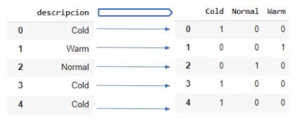
Extra - Variables dummies
Variables dummies: Variable ficticias que solo puede tomar como valor 0 y 1. Se utiliza para indicar la presencia o ausencia de valores categóricos
Al tener una variable categórica nominal: se generan columnas de tal manera que cada columna es una categoría que tiene como valor 0 y 1
Ejemplo. Variable Descripción
en el dataset Clima:
En la Notebook lo realizaremos
Python:
Función de pandas get_dummies
o crear una función
(también hay implementación
de Scikit-learn: OneHotEncoder)

Slide 20
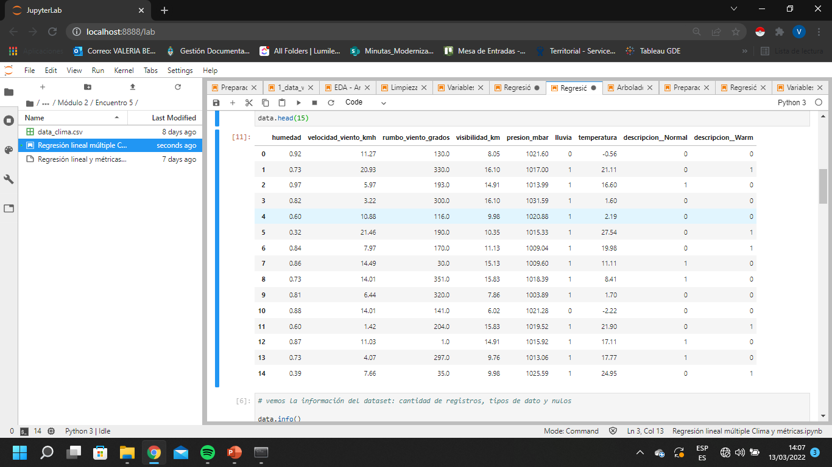
Extra - Definición Datos X e y
Se divide el dataset: creando dos DataFrames: variables que se utilizaran para predecir (X) y la variable a predecir (y)
X
y
X
y

Slide 21
Extra - División Datos de entrenamiento y testeo
Se divide el dataset en los datos que se utilizaran para entrenar el modelo (X_train e y_train) y los datos que se utilizaran para probar (X_test e y_test). Se utiliza la función de Scikit-Learn train_test_split()
X_train
y_train
X
y
Train
X_test
y_test
Test

Slide 22
Extra - Entrenamiento y testeo
Entrenamiento del modelo
Se entrena el modelo con los datos de entrenamiento
X_train e y_train
Testeo del modelo
Corre el modelo con los datos de Testeo para ver las predicciones que realiza y se guardan los resultados.
Se compara la predicción del modelo con los datos reales (y_test)
X_train
y_train
X_test
y_train
Modelo
22,94
16,68
19,52
22,6
y_pred
y_test
Comparación
(testeo – métrica)

